Slide 1
Елочка из пальчиков

Slide 2
Вам понадобится:
Бумага белая;
Бумага цветная
Ножницы
Фломастеры
карандаши
клей

Slide 3
Взять материалы для работы.

Slide 4
Положить ладонь на лист.

Slide 5
Обвести ладонь карандашом.

Slide 6
Вот что должно получится.

Slide 7
Данную заготовку ладони нужно вырезать 200-300 шт.

Slide 8
Приклеиваем ладошки на деревянный каркас.

Slide 9
Украшаем нашу Ёлочку.

Slide 10
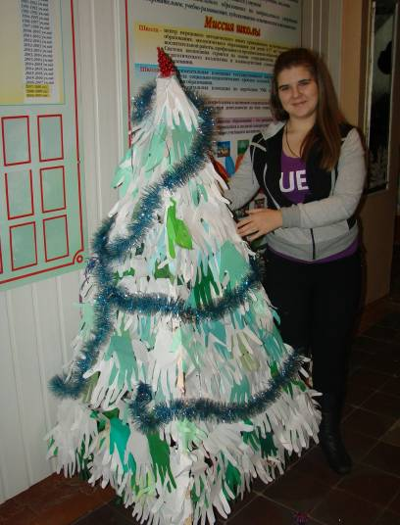
Вот что у нас должно получится

